Slide 1
Pemodelan Data (1)
Week 2

Slide 2
Entity Relationship Diagram
Sebuah teknik pemodelan data yang merepresentasikan gambar entitas dan relasi-relasi antar entitas di dalam sebuah sistem informasi
Dibentuk oleh dua komponen utama:
- Entitas (Entity)
- Relasi (Relationship)
yang dideskripsikan lebih detail dengan sejumlah attribut (properti)

Slide 3
Entitas (Entity)
Entity : merupakan obyek yang mewakili sesuatu dalam dunia nyata, baik secara fisik maupun secara konsep
contoh
fisik : mobil, rumah, manusia, pegawai dsb
konsep : department, pekerjaan, mata kuliah dsb
Setiap entitas pasti memiliki attribut yang mendeskripsikan karakteristik dari entitas tersebut
Notasi entitas:
NamaEntitas

Slide 4
Relasi (Relationship)
Relasi menyatakan hubungan antar entitas, termasuk terhadap entitas itu sendiri (rekursif)
contoh : entitas seorang pegawai dengan NoKTP: “001” dengan nama “Ali”, memiliki relasi dengan sebuah data di entitas departemen dengan nomor=11 nama=”Personalia”
Pegawai |  |  | Departemen
NoKtp | Nama |  | Nomor | Nama
001 | Ali |  | 11 | Personalia
002 | Aminah |  | 12 | Keuangan
003 | Ani |  | 13 | Humas
004 | Budi
005 | Tono

Slide 5
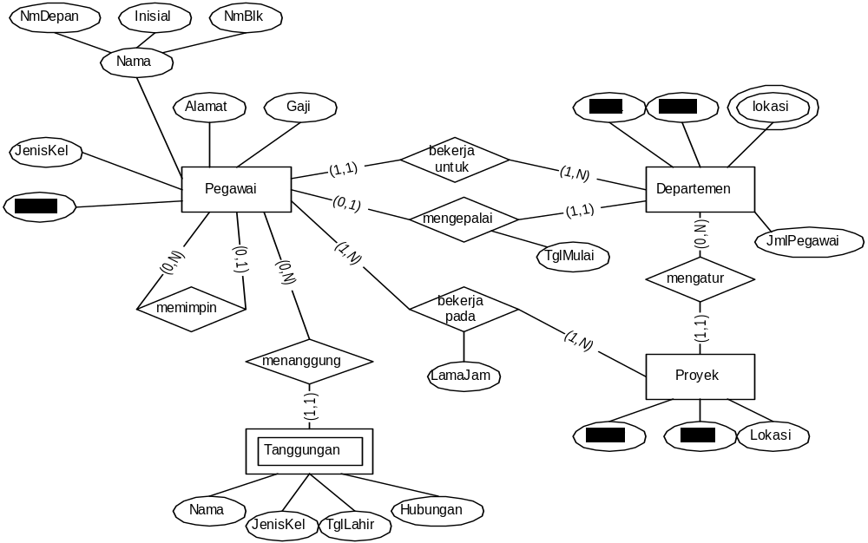
ERD Perusahaan

Slide 6
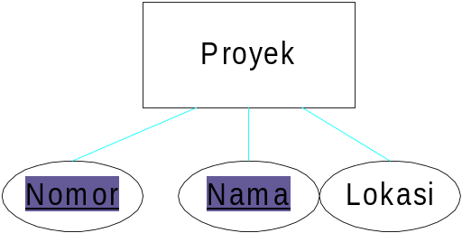
ERD Perusahaan
Entitas
Entitas | Attribut
Pegawai | NoKTP, Nama, Alamat, JenisKel, Gaji
Departemen | Nomor, Nama, Lokasi, JmlPegawai
Proyek | Nomor, Nama, Lokasi
Tanggungan | Nama, JenisKel, TglLahir, Hubungan
Relationship
Bekerja untuk, mengepalai, bekerja pada, memimpin, menanggung

Slide 7
Key Attribute
Adalah sebuah atau sekumpulan atribut yang membedakan data antara satu dengan lainnya (unik) dari seluruh data yang terdapat di dalam sebuah tabel.
Key Attribute dibagi menjadi 3:
a. Superkey: Merupakan satu atau gabungan attribut yang dapat membedakan setiap baris data dalam sebuah tabel secara unik
b. Candidate Key: Adalah SuperKey yang jumlah attributnya minimal (paling sedikit).
c. Primary Key: Adalah candidate key yang dipilih berdasarkan:
Seringnya dijadikan acuan
Lebih ringkas
Lebih menjamin keunikan key

Slide 8
Contoh Key Attribute
Super Key untuk entitas Pegawai:
- NoKTP, Nama, Alamat, JenisKel, Gaji
- NoKTP, Nama, Alamat, JenisKel
- NoKTP, Nama, Alamat
- NoKTP, Nama
- Nama (jika kita menjamin tidak ada nilai yang sama untuk attribut ini)
- NoKTP
Candidate Key untuk entitas Pegawai:
- Nama (jika kita menjamin tidak ada nilai yang sama untuk attribut ini)
- NoKTP
Primary Key untuk entitas Pegawai:
- NoKTP

Slide 9
Simple Attribute
Simple Attribute adalah attribut terkecil yang tidak bisa dipilah lagi
Contoh:
Pada entitas Pegawai : Nama, Alamat, Gaji
Pada entitas Proyek : Nomor, Nama, Lokasi

Slide 10
Composite Attribute
Composite Attribute adalah attribut yang dipilah-pilah lagi menjadi sub attribut yang masing-masing memiliki makna
Contoh:
Dalam sebuah kasus yang lain, bisa jadi merupakan Composite Attribute karena perlu dipilah-pilah lagi menjadi:
NmDepan, Inisial, NmBlk
Notasi:
NmDepan
Inisial
NmBlk
Nama

Slide 11
Single Valued Attribute
Single Valued Attribute merupakan attribut-attribut yang hanya memiliki sebuah nilai untuk sebuah data tunggal
Contoh:
relasi “mengepalai” antara entitas Pegawai dengan entitas Departemen

Slide 12
Multi Valued Attribute
Multi Valued Attribute merupakan attribut-attribut yang bisa memiliki lebih dari satu nilai yang jenisnya sama dari sebuah data tunggal
Contoh:
Multi Valued: atribut lokasi pada Departemen
Notasi:
Lokasi

Slide 13
Mandatory Attribute
Mandatory attribute adalah attribut yang harus berisi data yang ada nilainya (tidak boleh kosong / NOT NULL)
Contoh:
Mandatory Attribute untuk entitas Pegawai adalah NoKTP atau Nama. Selain itu boleh kosong.

Slide 14
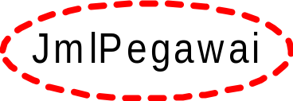
Derived Attribute (Attribut Turunan)
Derived Attribute adalah atribut yang nilai-nilainya diperoleh dari pengolahan atau dapat diturunkan dari atribut atau tabel lain yang berhubungan
Contoh:
atribut JmlPegawai pada entitas Departemen
Notasi:

Slide 15
Entitas Lemah (Weak Entity)
Entitas lemah adalah entitas-entitas yang keberadaannya tergantung dari relasi terhadap entitas lain
Contoh:
entitas Tanggungan. Jika misalnya data seorang pegawai tidak ada atau ditiadakan, maka data tanggungan untuk pegawai tersebut tak akan ada
Notasi:
Tanggungan

